Slide 1








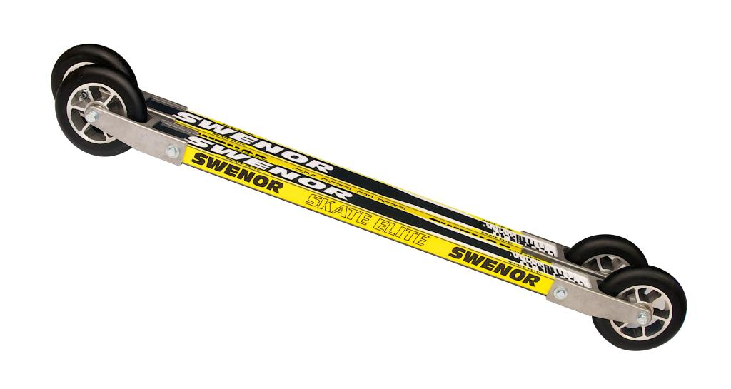
Invitasjon til 1. dalføresamling langrenn og skiskyting 2018
Lånke IL inviterer til dalføresamling for langrenn og skiskyting på Selbuskogen skisenter lørdag 8.9 kl. 10.00-15.00. Samlingen er åpen for alle utøvere født 2009 og eldre. Det vil bli gjennomført to treningsøkter derav en økt på rulleski og en på barmark. Mellom øktene vil det bli servert lunsj og frukt.
Ta med rulleski (skøyting), hjelm, staver (til rulleski og barmark), løpesko for terreng, tørre klær og godt humør☺!
Påmelding på epost til jorgen.lerfall@outlook.com innen onsdag 5.9.2018. For å dekke utgifter knyttet til samlingen blir det en egenandel på 50 kr per utøver som faktureres klubbene i etterkant.
Vell møtt☺!

